Slide 1
Chapitre 3 – Du macroscopique au microscopique

Slide 2
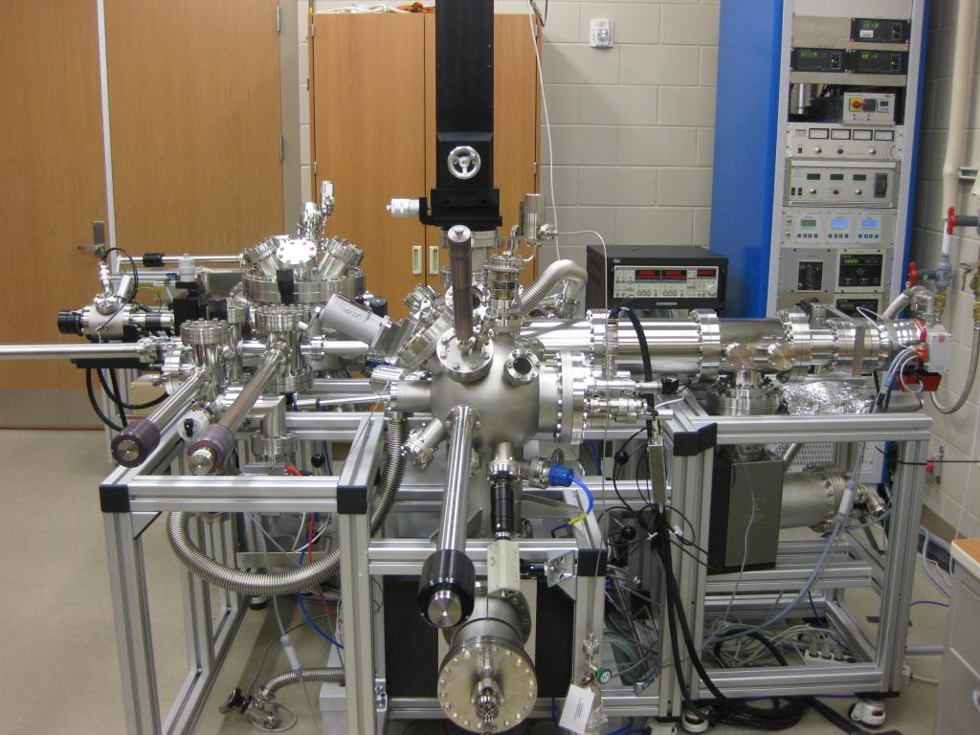
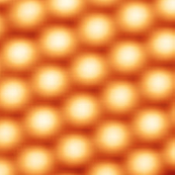
Microscope à effet tunnel

Slide 3
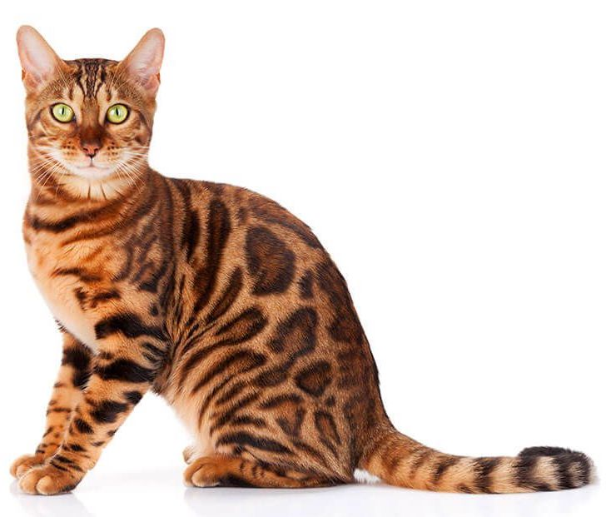
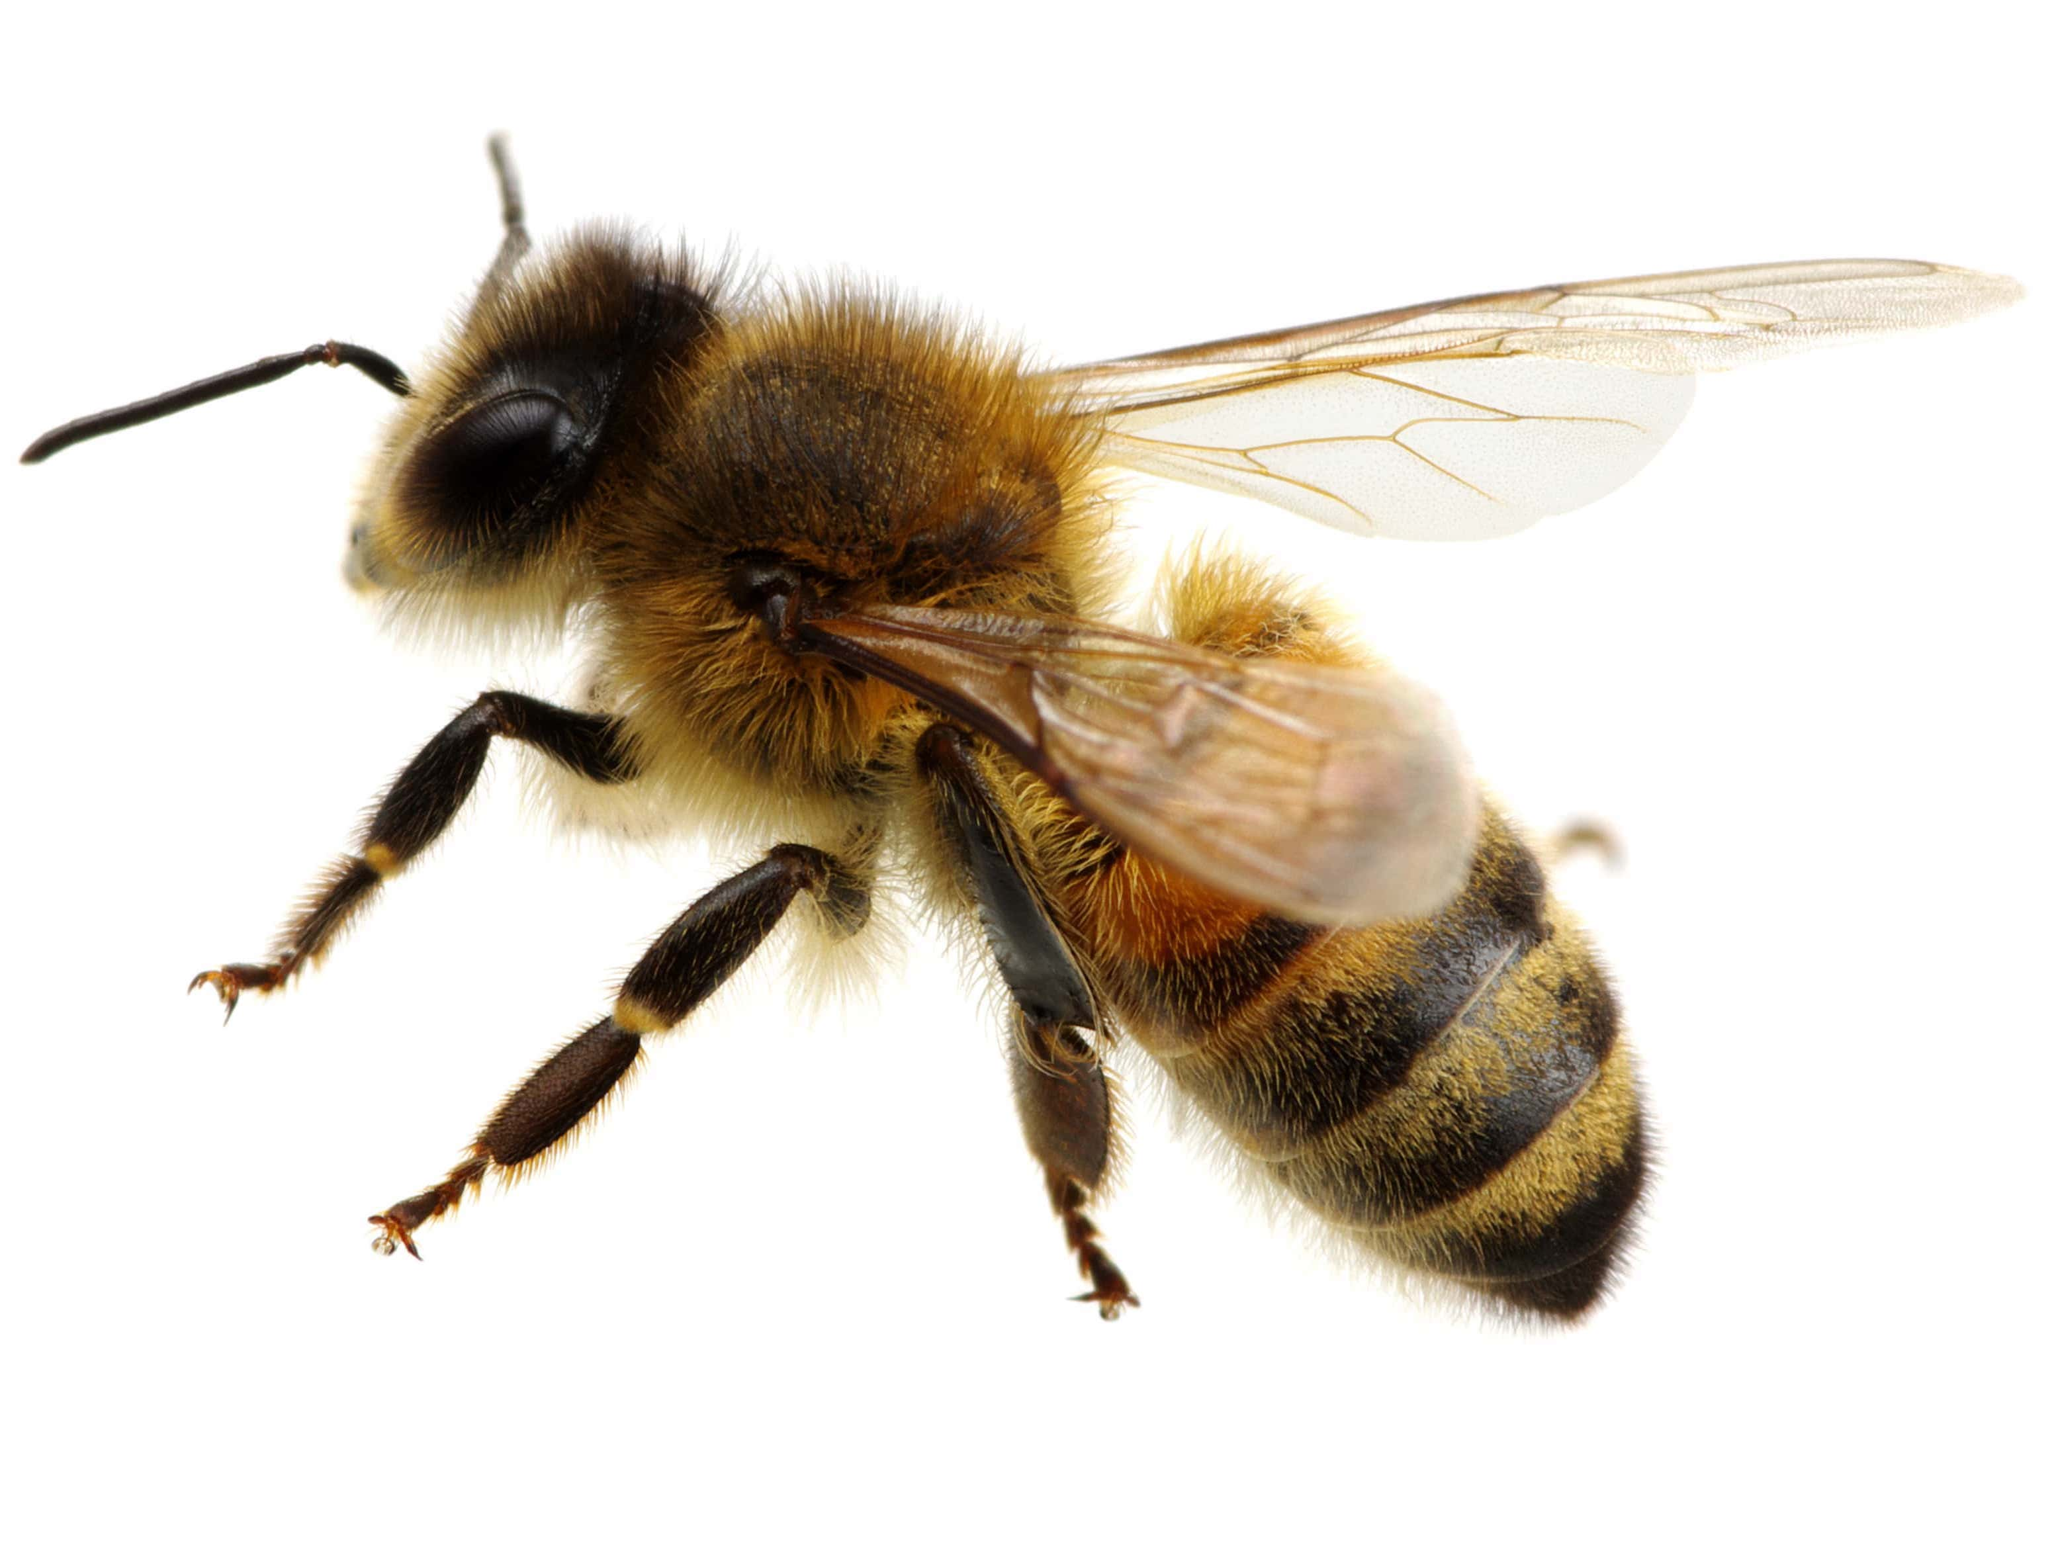
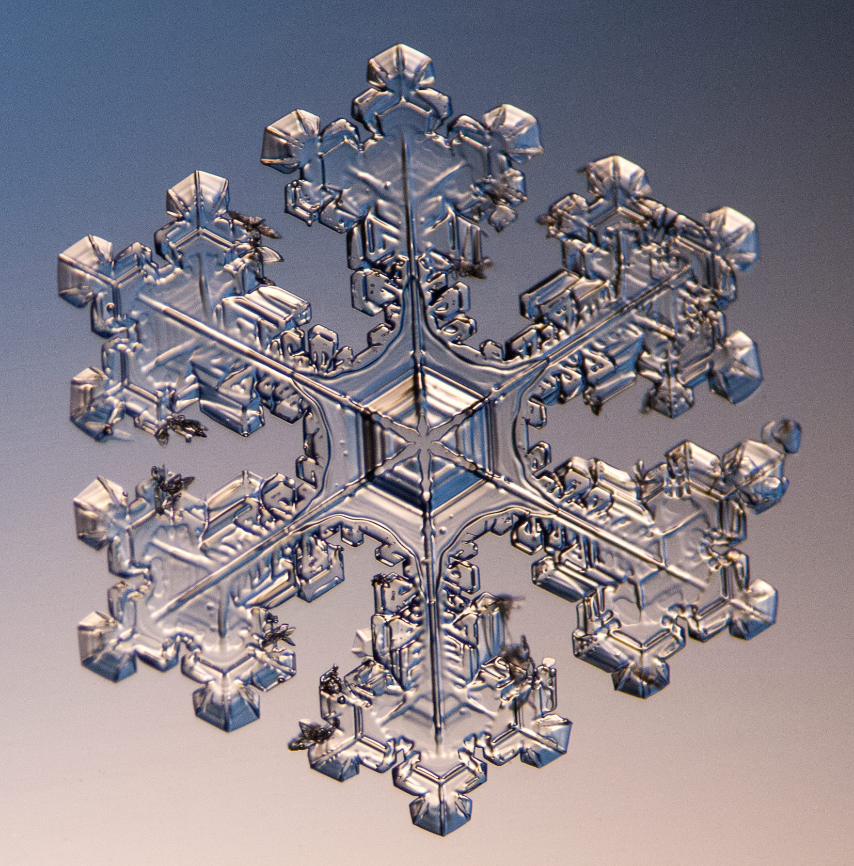
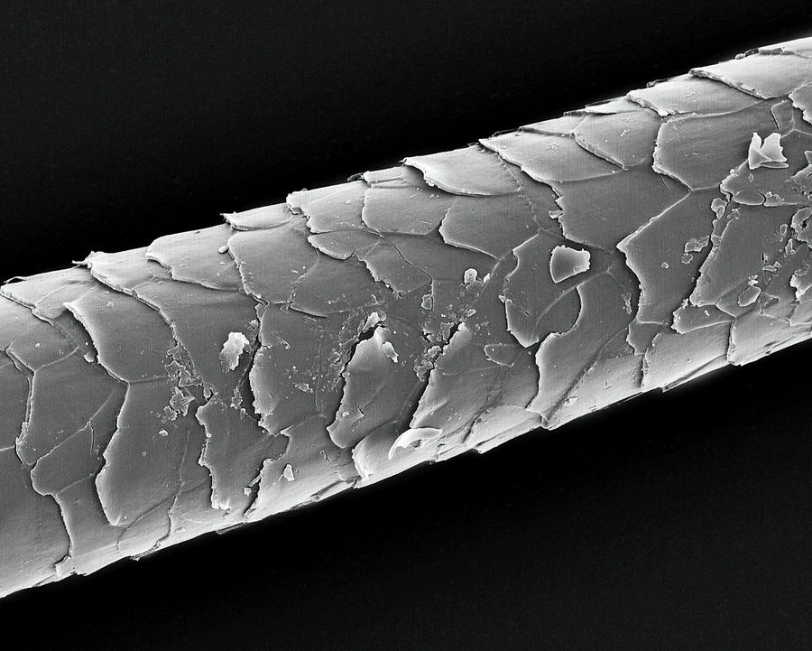
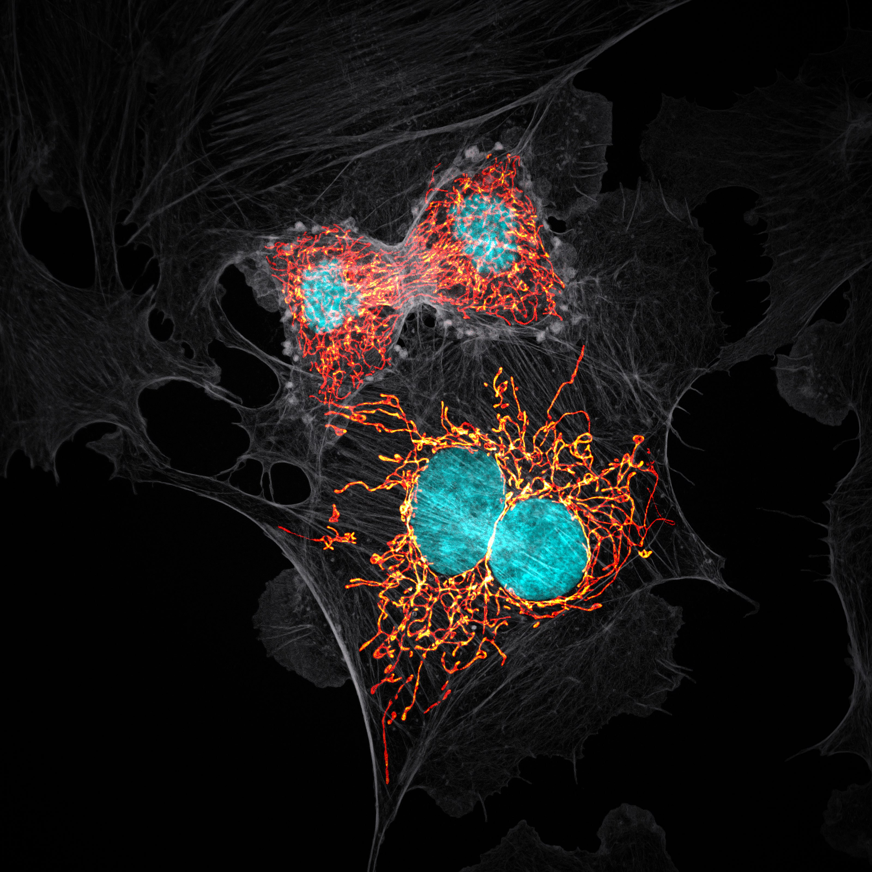
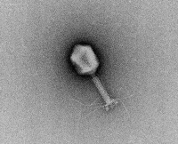
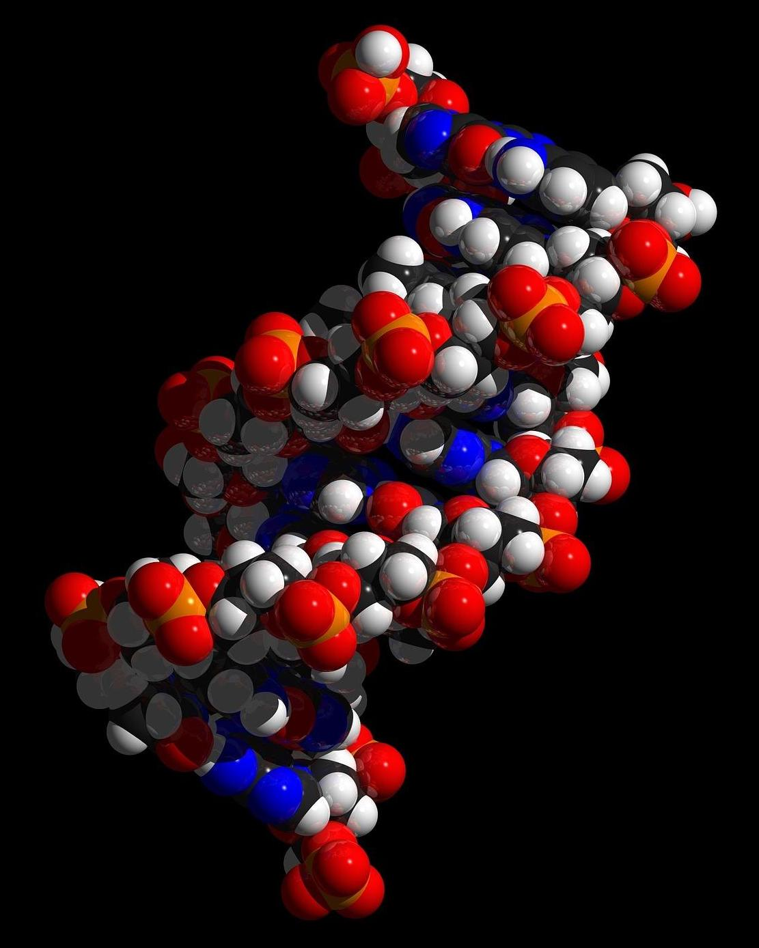
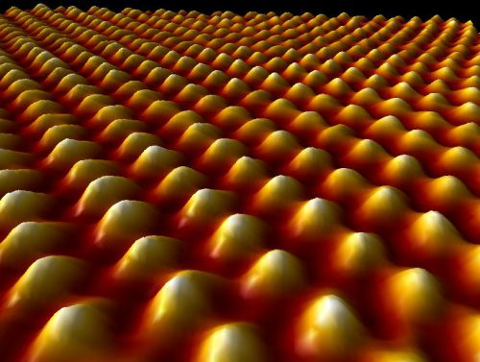
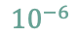
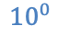

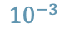
Taille (m)
Chat
0,5 dm
$${10}^{0}$$
Abeille
1 cm
Flocon
2 mm
$${10}^{−3}$$
Cheveu
75 µm
Cellule
10 µm
$${10}^{−6}$$
Virus
100 nm
ADN
2 nm
$${10}^{−9}$$
Atome
0,1 nm

Slide 4
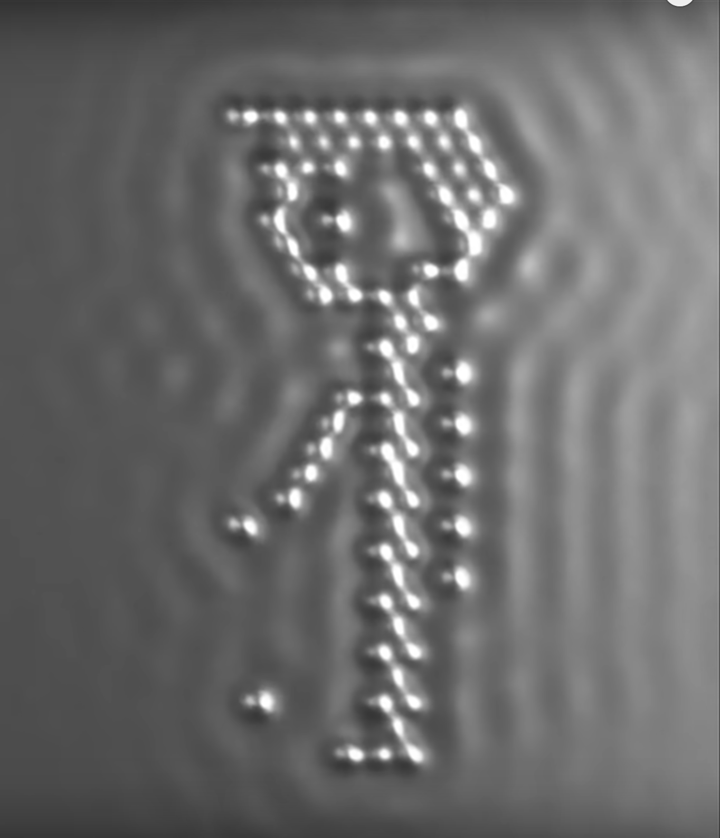
A boy and his atom
https://youtu.be/oSCX78-8-q0?t=29

Slide 5

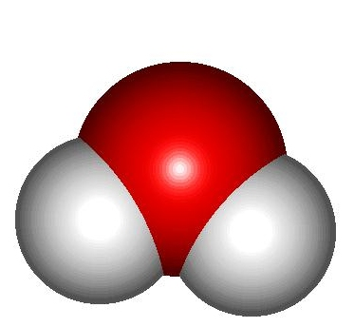
Espèce chimique ou entité chimique ?
Quelle représentation correspond le mieux à la définition d’une espèce chimique ?

Slide 6
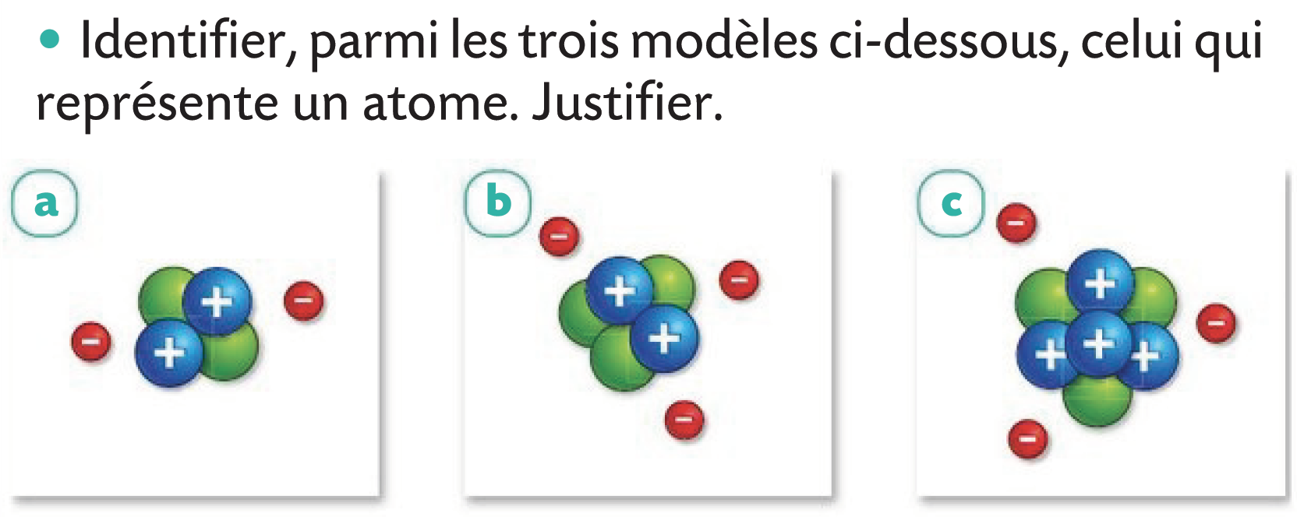
Identifier un atome (3 page 60)

